Slide 1
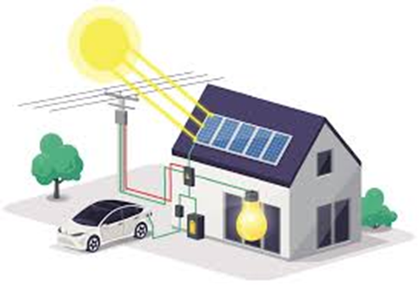
Comprendre le principe, les indicateurs et les enjeux économiques de l’autoconsommation photovoltaïque
Cours 4 :
Autoconsommation et énergies renouvelables
Objectifs :
1

Slide 2






Fonctionnement d’une installation photovoltaïque
Autoconsommation : définition et indicateurs clés
Les modes d’exploitation
Les leviers d’optimisation
Cas pratique : Calculer la rentabilité d’un projet PV
Conclusion
2

Slide 3
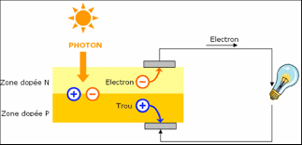

Rappel : le principe du photovoltaïque
Transformation de la lumière en électricité (effet photoélectrique)
Composants : panneaux, onduleur, protections, compteur
Production dépendante de l’ensoleillement

Slide 4
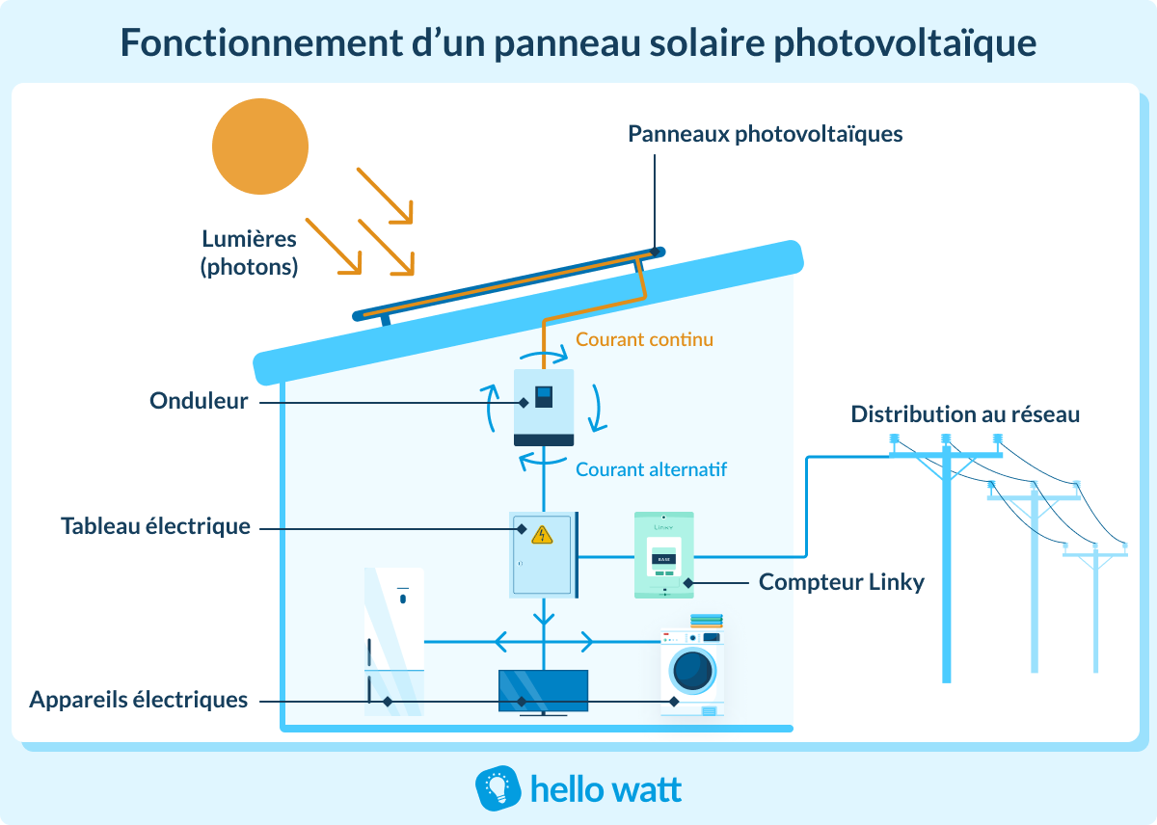
Schéma global d’un système

Slide 5
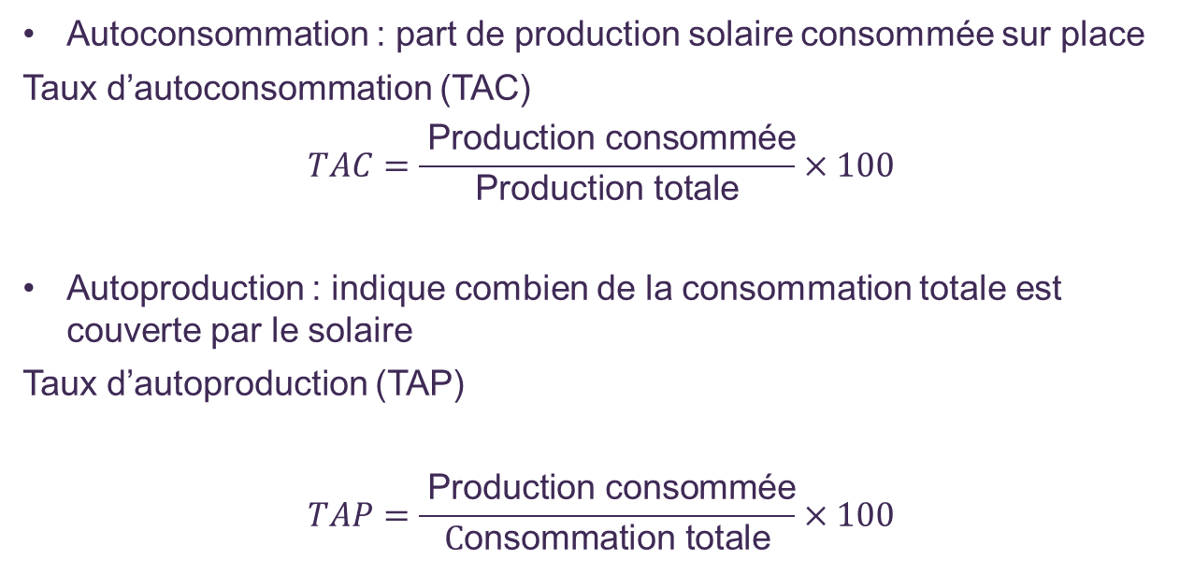
Taux d’autoconsommation et taux d’autoproduction
Autoconsommation : part de production solaire consommée sur place
Taux d’autoconsommation (TAC)
$$TAC=\frac{ \text{Production} \text{consomm}\text{é}\text{e}}{\text{Production} \text{totale}}×100$$
Autoproduction : indique combien de la consommation totale est couverte par le solaire
Taux d’autoproduction (TAP)
$$TAP=\frac{ \text{Production} \text{consomm}\text{é}\text{e}}{\text{C}\text{onsommation} \text{totale}}×100$$

Slide 6
Exemple chiffré
Production PV annuelle : 10 000 kWh
Consommation annuelle : 15 000 kWh
Production consommée : 6 000 kWh
On obtient :
TAC = 60 %
TAP = 40 %

Slide 7
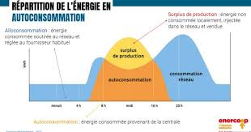
Injection et revente du surplus
Surplus possible selon la taille et le profil de consommation
Options :
      Revente du surplus (EDF OA, Enercoop, etc.)
      Revente totale (contrat OA)
Tarifs réglementés (0,10 – 0,13 €/kWh)

Slide 8
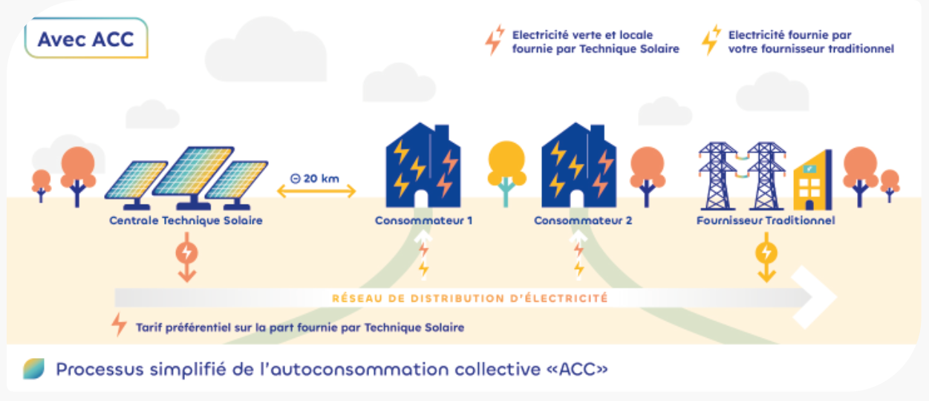
Les trois modèles d’autoconsommation
Totale : toute la production est consommée localement
Partielle avec injection : surplus revendu
Collective : partage entre plusieurs utilisateurs (bâtiment ou quartier)

Slide 9
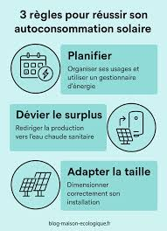
Leviers d’optimisation
Adapter les usages (machine à laver, clim, etc.)
Stockage batterie
Pilotage intelligent / gestion de charge
Surdimensionner ou non l’installation

Slide 10
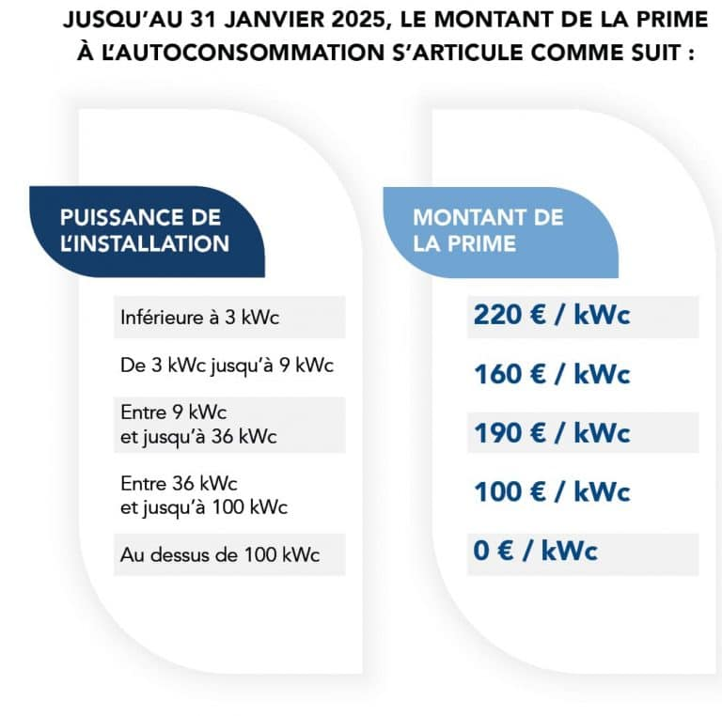
Cadre réglementaire et aides
Prime à l’investissement (2025 : jusqu’à 370 €/kWc)
TVA réduite (10 %)
Tarif OA Solaire
Régime d’autoconsommation collective encadré par la loi (ordonnance 2016-1019)

Slide 11
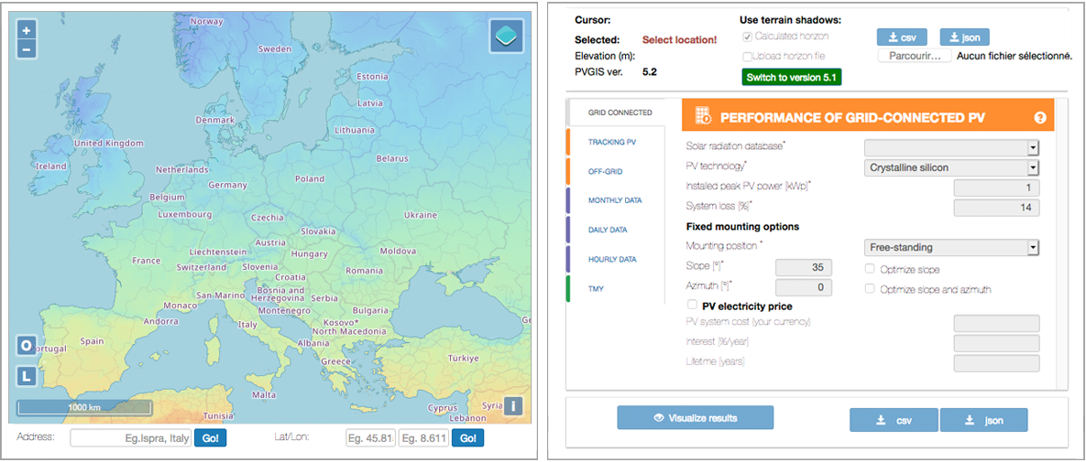

Cas pratique TD avec PVGIS

Slide 12
Conclusion
Production solaire dépend de la lumière reçue
Différence entre autoconsommation/ autoproduction
De nombreuses aides financières proposées
Ajouter une batterie pour augmenter l’autoconsommation
Les 3 modes d’autoconsommation

Slide 14
Sources
ADEME – “Autoconsommation photovoltaïque : guide pratique”
RTE & Enedis – Données de raccordement et autoconsommation
PVGIS – European Commission, JRC
Service-public.fr – Prime à l’autoconsommation 2025
Octobre 2025

